Slide 1
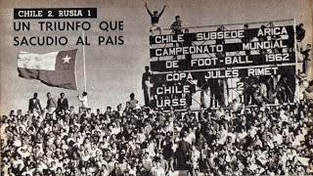
Cultura de masas y movilización social hacia mediados del siglo XX en Chile
Esta foto de Autor desconocido está bajo licencia CC BY-SA
Historia-Segundo Medio
Profesor: Abraham López
OA: 12 Clase N° 15

Slide 2
Objetivo
Valorar el aporte de distintos actores sociales en el desarrollo de la cultura artística y literaria del país.

Slide 3
¿Sobre qué trata la canción? ¿Cómo se relaciona esto con la realidad chilena de mediados del siglo XX?

Slide 4
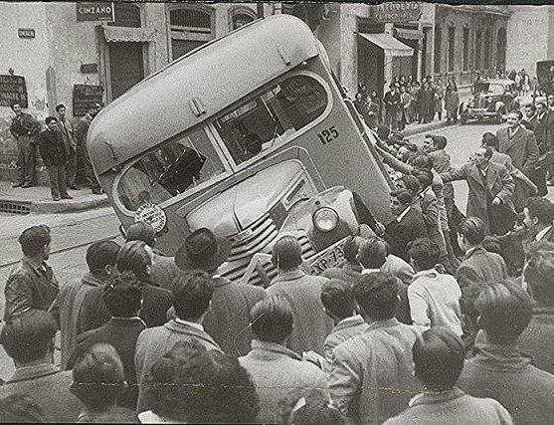
Contexto del periodo
Reivindicación de los intereses laborales y políticos.
Politización del discurso social
Estado como mediador de los conflictos
Énfasis en las demandas sectoriales.

Slide 5
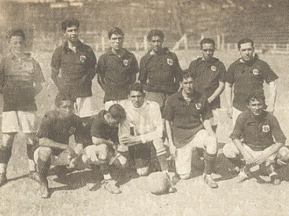
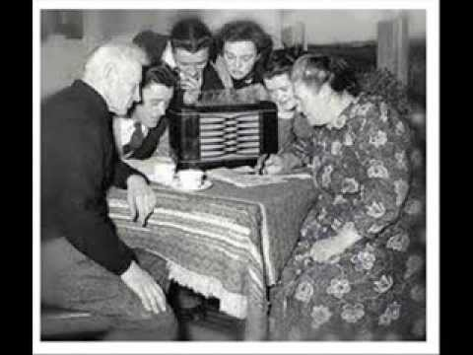
Contexto del periodo
Masificación de la cultura y los deportes.
Prensa escrita
La radio
El cine
Boxeo, fútbol y tenis.

Slide 6
Notes:
https://www.youtube.com/watch?v=ACLos3Ku9jM&feature=emb_title

Slide 7
Cultura del siglo XX

Slide 8
Violeta Parra
En 1953, Violeta debuta junto al folklore en las radios Chilenas.
Inicios del movimiento nueva canción chilena, música con contenido de protesta, que expresa la vida del mundo popular.
1956: Escribe sus canciones más populares: Volver a los 17 y Gracias a la Vida

Slide 9
Teatro
A comienzos del siglo XX surgieron los primeros dramaturgos y compañías teatrales nacionales, lo que derivó en la profesionalización de este arte. Asimismo, existió un teatro obrero que tenía, además de un afán de entretención, el objetivo pedagógico de generar conciencia entre pares.
1941 se fundó el Teatro Experimental de la Universidad de Chile y en 1943 el Teatro Ensayo de la Universidad Católica.

Slide 10
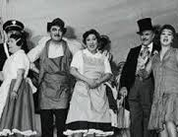
La pérgola de las flores
Es uno de los hitos más importantes de la cultura durante la segunda mitad del siglo XX. Fue escrita por Isidora Aguirre y retrató la realidad vivida en la ciudad. Con más de mil presentaciones, es el musical más visto en la Historia del teatro en Chile

Slide 11
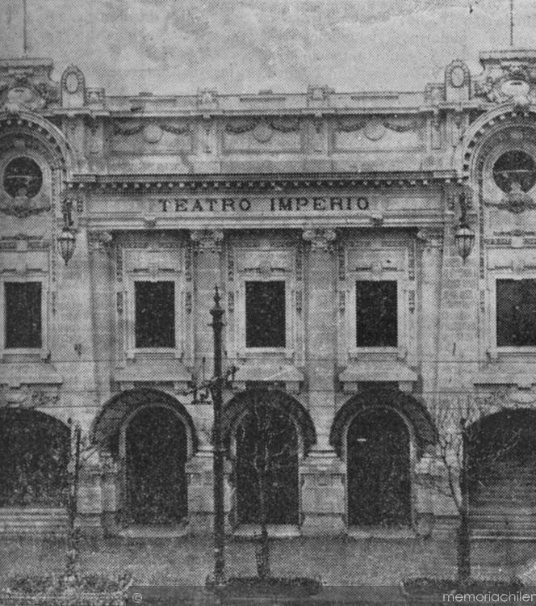
Cine
Para la sociedad de la época, era un panorama cultural asistir al cine.
Las familias se vestían con sus mejores tenidas y los Domingos, el cine estaba repleto.
Se construyeron fastuosas salas, adoptando modelos extranjeros, los "cine-palacios". Así, hubo salas de cine para todos los gustos, céntricas y en barrios, con entradas caras y baratas.

Slide 12
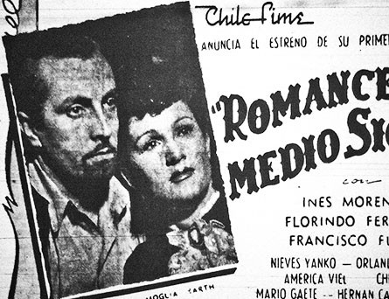
Cine
Durante la época, lo más común era asistir al teatro para ver películas.
Las películas de moda eran mudas, pero no significa que todo el cine esté en silencio, pues el ambiente era acompañado por el sonido de un piano.
En 1942, con el apoyo de la CORFO se crea Chile Films

Slide 13
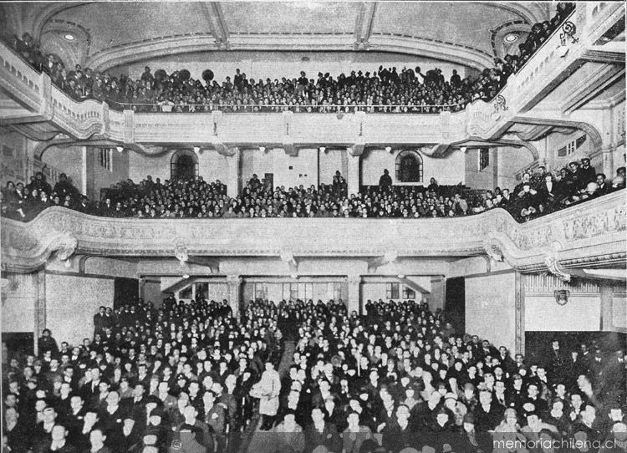

Slide 14
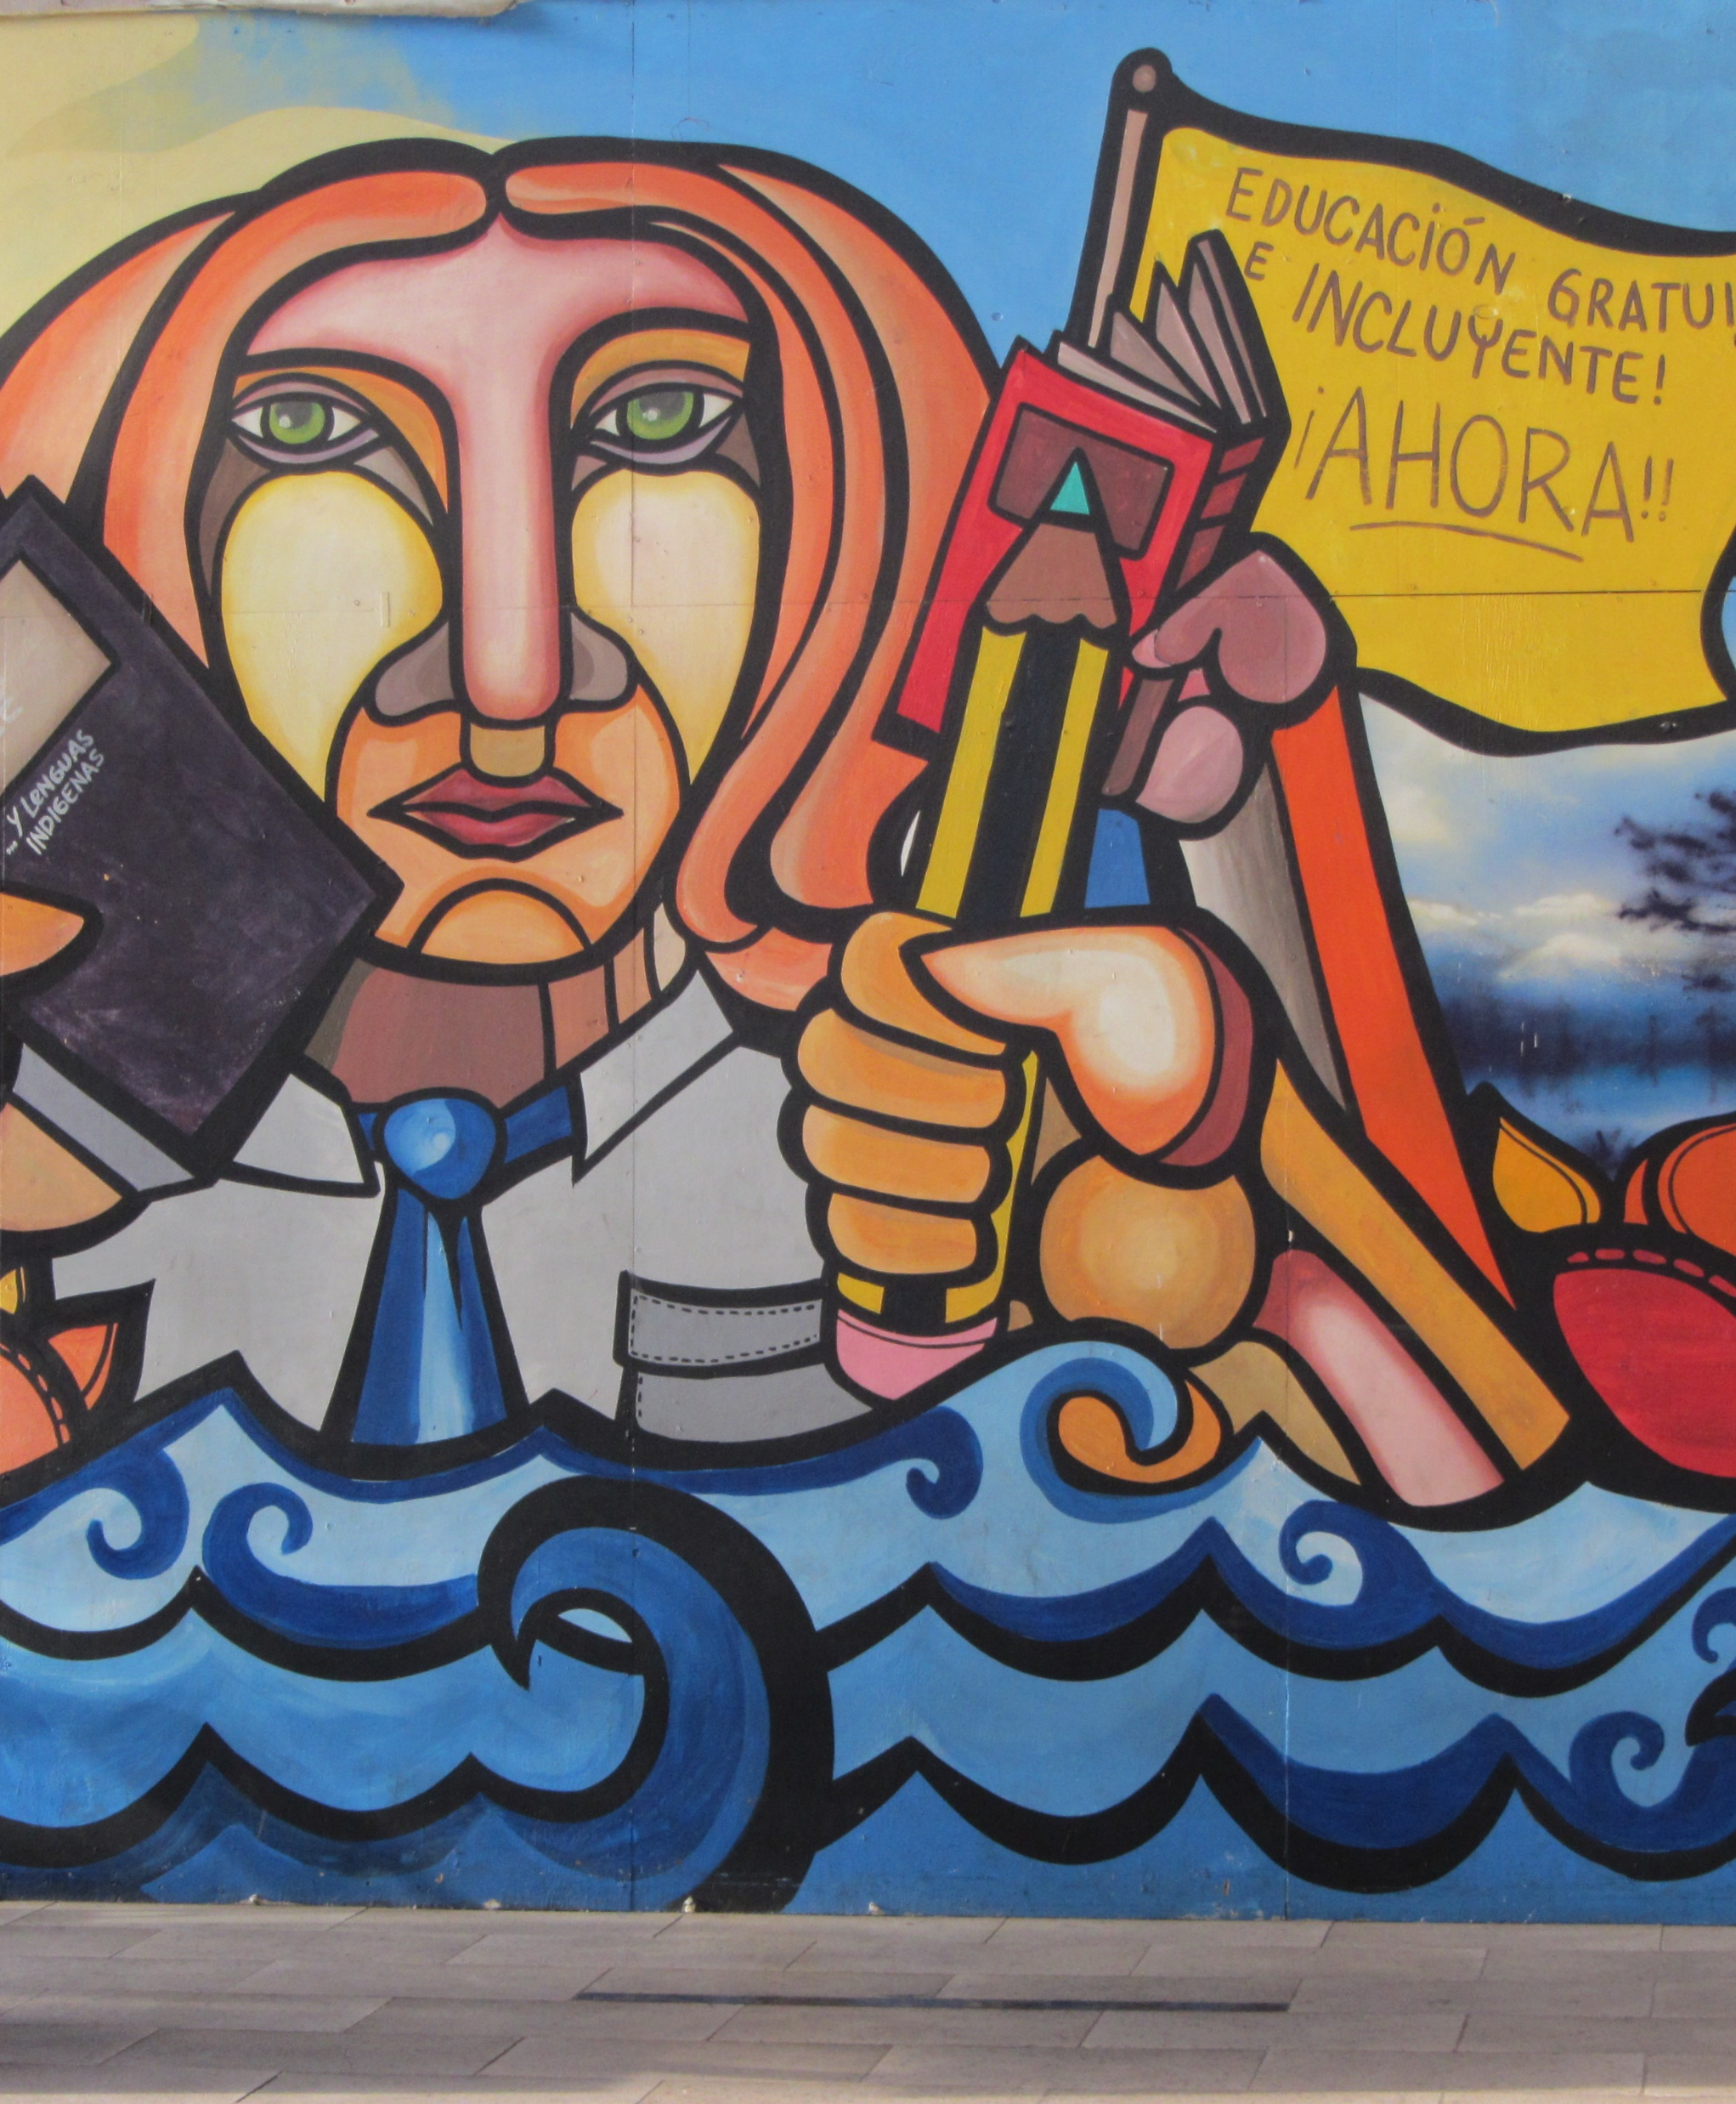
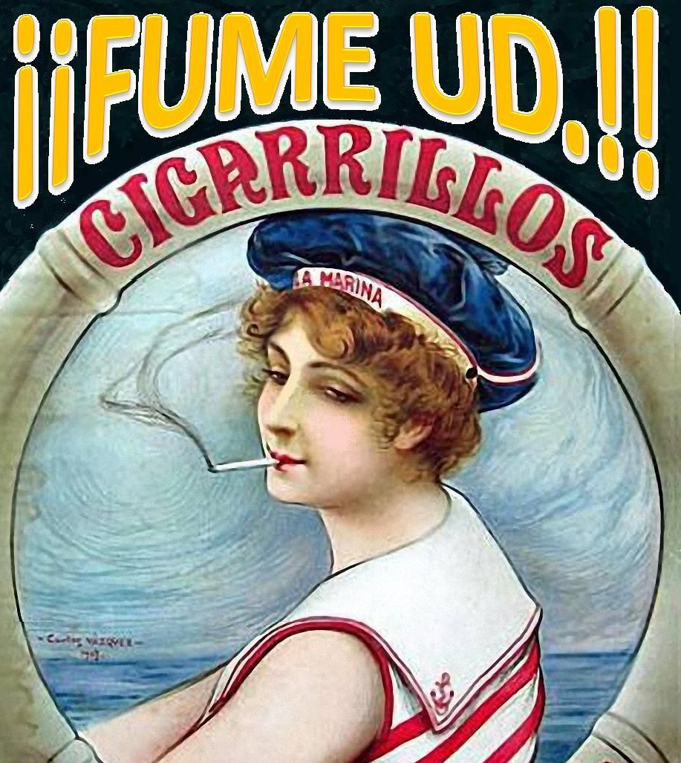
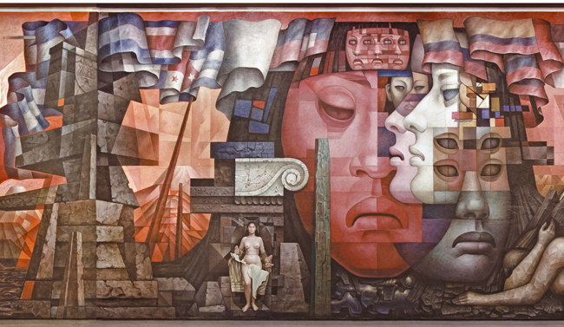
Arte
Renovación de las artes plásticas: cubismo y surgimiento de la pintura abstracta.
Algunas manifestaciones artísticas, como la decoración mural, los textiles y los carteles se masificaron, lo que permitió extender el impacto artístico a un público más amplio.
Esta foto de Autor desconocido está bajo licencia CC BY-SA
Esta foto de Autor desconocido está bajo licencia CC BY-NC

Slide 15
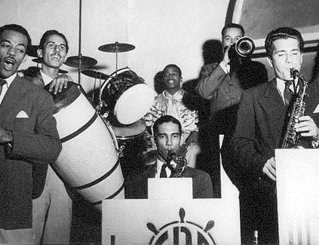
Música
1940 se creó el Instituto de Extensión Musical, que fundó la Orquesta Sinfónica de Chile y la Escuela de Danza.
Música de moda: Jazz
Baile popular: mambo
1959: Se realiza el primer festival
de la canción de Viña del Mar

Slide 16
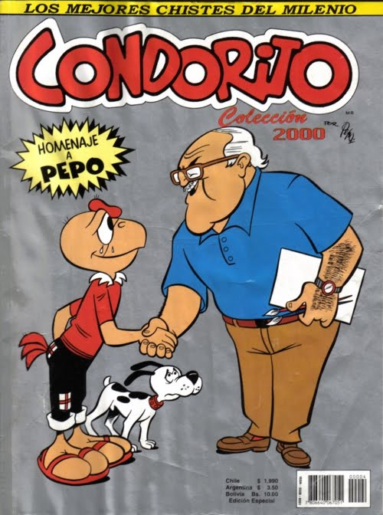
Cultura literaria
En 1942, durante el gobierno de Juan Antonio Ríos, se promulgó la ley que estableció el Premio Nacional de Literatura, cuyo primer galardonado fue Augusto D´Halmar.
1945: Recibe el premio Nobel de Literatura Gabriela Mistral
1947: Se publica “Papelucho”, escrito por Marcela Paz.
1950: Nace Condorito, personaje de historietas.
1952: Se crea el consejo de Rectores de Universidades Chilenas
Esta foto de Autor desconocido está bajo licencia CC BY-NC-ND
Esta foto de Autor desconocido está bajo licencia CC BY-SA

Slide 17
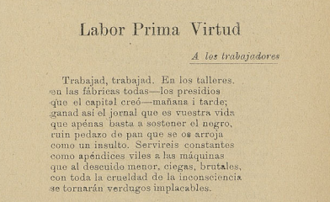

Slide 18
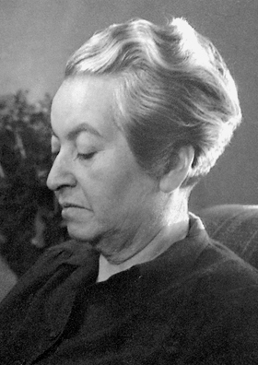
Vinculo con la lucha social
"Soy, antes que todo, obrerista y amiga de los campesinos; jamás he renegado de mi adhesión al pueblo y mi conciencia social es cada día más viva"
Fuente: Emol.com - http://www.emol.com/noticias/magazine/2000/12/20/41424/la-vision-social-de-gabriela-mistral.html
Esta foto de Autor desconocido está bajo licencia CC BY-SA

Slide 19
¿Qué temáticas abordaban las diferentes expresiones culturales del periodo?

Slide 20
El contexto de la época dio el pie para ampliar la democratización de la sociedad chilena
¿Qué es democratizar?
Definición
“Sistema de relación de un grupo o colectividad basado en la participación de sus miembros en los asuntos importantes que le afectan”.

Slide 21
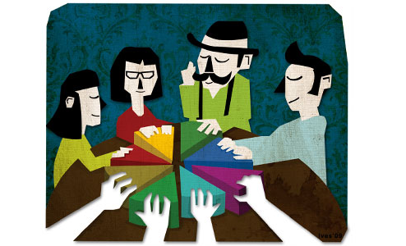
Actualmente...
Place your screenshot here
¿Cómo los medios de comunicación y la “cultura de masas” colaboran a la democratización la sociedad?
Menciona y explica 3 ejemplos de aporte de los medios de comunicación de masas a la democratización de la sociedad a mediados del siglo XX y en la actualidad

